Slide 1
Elektronikus tanulási környezetek pro és kontra érvei az adaptivitás szemszögéből
Előadó: Négyesi Péter (EKE NTDI DPP I.)
Témavezetők: Oláhné Dr. Téglási Ilona (egyetemi adjunktus)
Dr. Racsko Réka (egyetemi adjunktus)
NetworkShop 2021
Online konferencia
2021. április 09.

Slide 2
Az előadás felépítése
Távlati tervek
Bevezetés
01
06
02
Eredmények és konklúziók
Irodalmi kitekintés
05
03
04
Módszertan
Az LMS-től az AES-ig

Slide 3
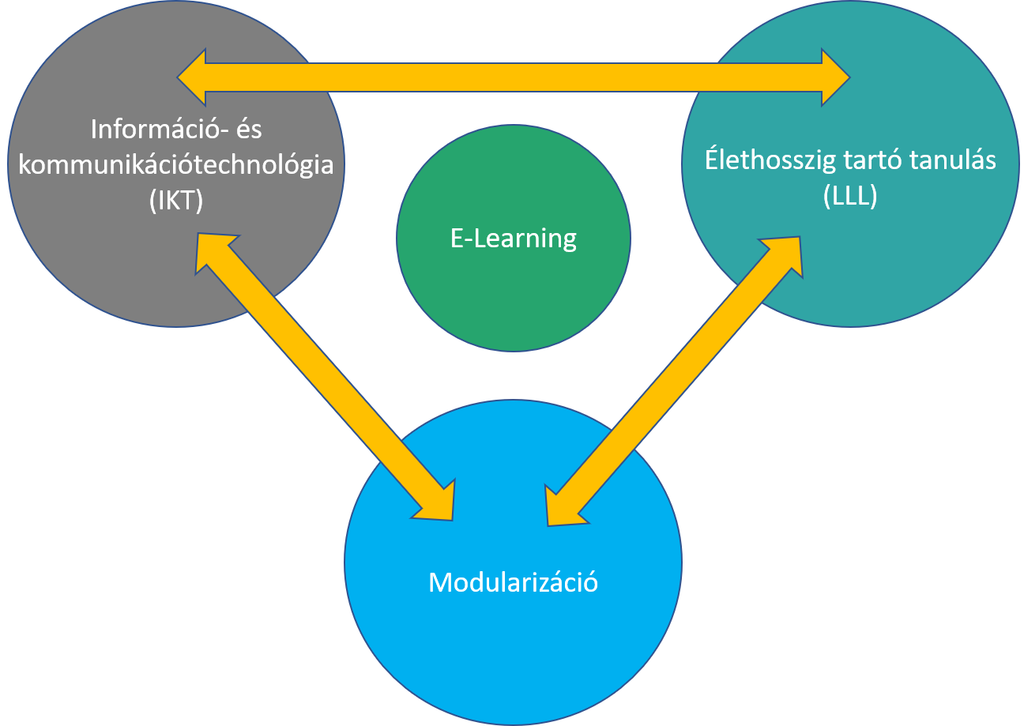
Bevezetés I.

Slide 4
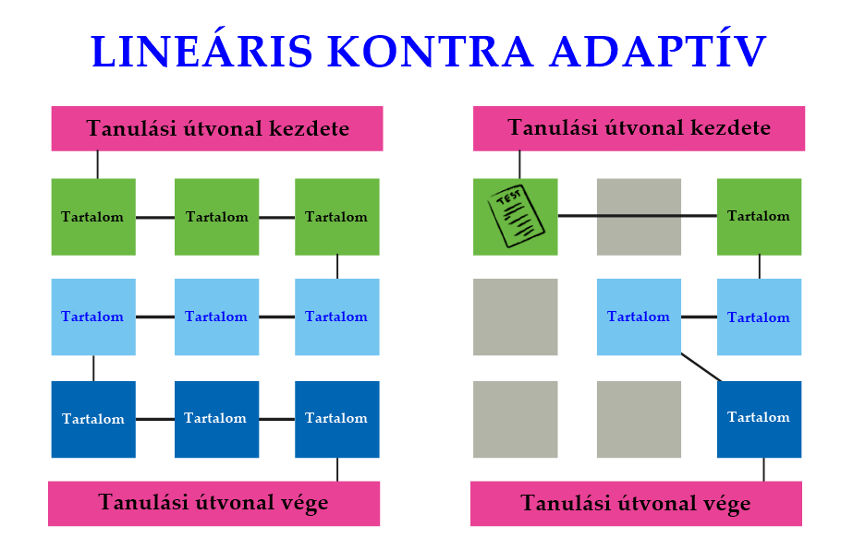
Bevezetés II.
AZ ADAPTIVITÁS EGYRE FONTOSABBÁ VÁLIK!
A képek forrása:
https://maitt.hu/upload/aneszteziologia/image/banner/covid_19_654.jpg
https://elearning.unideb.hu/pluginfile.php/613477/mod_label/intro/online-learning-illustration-Converted-1024x384.png
https://cdn.elearningindustry.com/wp-content/uploads/2020/02/0462eb95bda1cac0c4d8ad9234916143.png

Slide 5
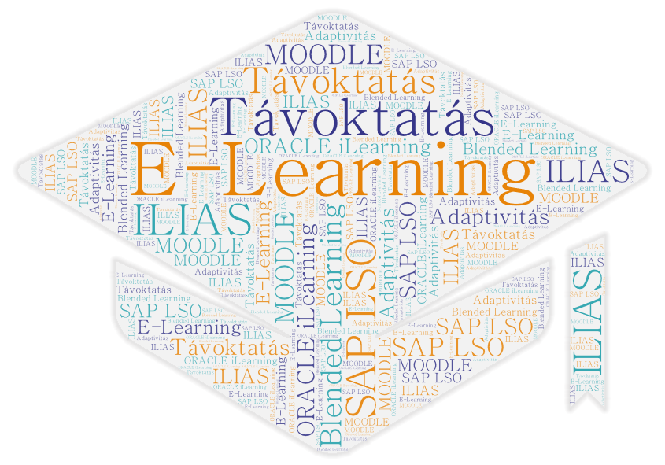
Bevezetés III.

Slide 6
Irodalmi kitekintés
Graf & list
Reyes et al.
An evaluation of open source e-learning platforms stressing adaptation issues
ICALT’05. Kaohsiung. Taiwan.
Comparing open-source e-learning platforms from adaptivity point of view
EAEEIE Annual Conference. Valencia. Spain.
2005
2009
Cavus & zabadi
Tsolis et al.
2014
2010
A comparison of open source learning management systems
Procedia - Social and Behavioral Sciences
An adaptive and personalized open source e-learning platform
Procedia - Social and Behavioral Sciences

Slide 7
Az LMS-től az AES-ig I.
Az e-tanulás akadályai
02
Szervezési akadályok
04
Tartalom-alkalmassági akadályok
A FELHASZNÁLÓK IGÉNYEIHEZ IGAZODÓ ADAPTIVITÁS BEÉPÍTÉSE/BEVEZETÉSE
leküzdésükhöz
01
Személyes akadályok
03
Technológiai akadályok
05
Oktatási akadályok

Slide 8
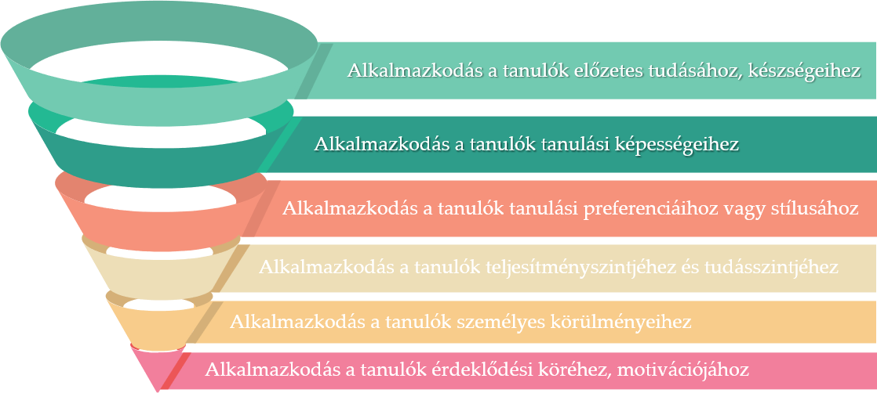
Az LMS-től az AES-ig II.
Oktatási követelmények az adaptív LMS-sel szemben

Slide 9
Az LMS-től az AES-ig III.
Az animáció forrása:
https://miro.medium.com/max/1200/1*KnjpAlgOkeeM1edB4p0vzg.gif

Slide 10
Módszertan I.
Minőségi súly és összeg (QWS) megközelítés
01
Konklúziók levonása
01
Előzetes értékelési szakasz (4 minimális kritérium)
08
02
Rangsorolás a platformok páronkénti összehasonlításával
07
Rétegzett valószínűségi mintavétel
07
03
06
04
Teljesítmény- és tapasztalati értékek összegzése szimbólumonként
Félig strukturált interjú
05
Alkategóriák súlyozása és értékelése

Slide 11
Módszertan II.
Adaptáció:
Alkalmazkodóképesség (*)
Személyre szabhatóság (#)
Bővíthetőség (*)
Adaptivitás (*)
8 kategória:
Kommunikációs eszközök
Tanulási objektumok
Felhasználói adatok kezelése
Használhatóság
Adaptáció
Technikai szempontok
Adminisztráció
Tanfolyam-menedzsment
Adaptivitás (*):
A tanulási objektumok annotációi
Kommunikációs objektumok annotációi
A tananyag statikus adaptációja
A tananyag dinamikus adaptációja
*: Annotációk és dinamikus adaptáció
#: Dinamikus adaptáció
+: Két attribútum áll rendelkezésre
|: Egy attribútum áll rendelkezésre
0: Nincs rendelkezésre álló attribútum

Slide 12
Eredmények
 | Alkalmazkodóképesség | Személyre szabhatóság | Bővíthetőség | Adaptivitás | Rangsorolás
Maximális értékek | * | # | * | *
SAP LSO | # | | | # | + | 2
ORACLE iLearning | + | # | | | | | 4
ILIAS | + | # | * | 0 | 3
MOODLE | # | + | * | | | 1
* | Nagyon jó
# | Jó
+ | Közepes
| | Gyenge
0 | Nagyon gyenge / nem áll rendelkezésre
1. táblázat. Az adaptációs kategória értékelési eredményei
Notes:
A vizsgálati csoportban résztvevő diákok szignifikánsan (p < .001) jobb eredményt értek el, mint a kontroll csoport tagjai (átlag +/- szórás).

Slide 13
Konklúziók
Az adaptivitás az egyik legfontosabb eszköz lehet az alapvető e-tanulási akadályok leküzdésében.
Az adaptivitás minden hatékony oktatási folyamat alapvető részét képezi.
Következtetések
Az adaptivitás segíthet az e-tanulás elterjesztésében a nem tipikus IKT-felhasználók körében is.
A tanulókat pozitívan kell motiválni ahhoz, hogy az adaptív funkciókat aktívan alkalmazzák.
A teljes adaptivitás az összehasonlított rendszerek egyikében sem érhető el, így indokolt egy új platform fejlesztése.
Notes:
A vizsgálati csoportban résztvevő diákok szignifikánsan (p < .001) jobb eredményt értek el, mint a kontroll csoport tagjai (átlag +/- szórás).

Slide 14
Távlati tervek
05
Beválásvizsgálat – Módszertani ajánlás elkészítése
04
Profilalkotási és személyre szabási szolgáltatások integrálása.
03
A mesterséges intelligencia segítségül hívása a teljes adaptivitás eléréséhez.
02
Szinkron és aszinkron e-tanulás támogatása.
01
Új, nyílt forráskódú, adaptív e-learning rendszer fejlesztése.

Slide 15
Bibliográfia
Benedek, A. (2012). „Digitális pedagógia 2.0”. Typotex. Budapest.
Cavus, N. & Zabadi, T. (2014). „A Comparison of Open Source Learning Management Systems”. Procedia - Social and Behavioral Sciences. 143. 10.1016/j.sbspro.2014.07.430.
Graf, S. & List, B.. (2005). „An evaluation of open source e-learning platforms stressing adaptation issues”. Fifth IEEE International Conference on Advanced Learning Technologies (ICALT’05). Kaohsiung. Taiwan. pp. 163-165. doi: 10.1109/ICALT.2005.54.
Komenczi, B. (2009). „Elektronikus tanulási környezetek”. Gondolat Kiadó. Budapest.
Madani, Y. & Ezikouri, H. & Erritali, M. & Hssina, B.. (2020). "Finding optimal pedagogical content in an adaptive e-learning platform using a new recommendation approach and reinforcement learning." Journal of Ambient Intelligence and Humanized Computing 11, no. 12: 3921-3936.
Négyesi, P. (2020). „Adaptív elektronikus tanulási környezet fogalmi keretei.” In Az innováció világa 2020 Konferencia 2020.12.04. Debrecen: Debreceni Egyetem.
Ruiz Reyes, N. & Vera-Candeas, P. & Galan, S. & Viciana-Abad, R. & Canadas Quesada, F. & Reche-López, P.. (2009). „Comparing open-source e-learning platforms from adaptivity point of view”. EAEEIE Annual Conference. Valencia. Spain. pp. 1-6. doi: 10.1109/EAEEIE.2009.5335482.
Shershneva, V. & Vainshtein, Y. & Kochetkova, T. & Esin, R.. (2019). "Technological approach to development of adaptive e-learning system." SHS Web of Conferences. 66., https://doi.org/10.1051/shsconf/20196601014
Tsolis, D. & Stamou, S. & Christia, P. & Kampana, S. & Rapakoulia, T. & Skouta, M. & Tsakalidis, A.. (2010). „An adaptive and personalized open source e-learning platform”. Procedia - Social and Behavioral Sciences. 9. 38-43.

Slide 16
Köszönöm a megtisztelő figyelmet!
Előadó: Négyesi Péter (negyesi.peter@uni-eszterhazy.hu)
Témavezetők: Oláhné Dr. Téglási Ilona (teglasi.ilona@uni-eszterhazy.hu)
Dr. Racsko Réka (racsko.reka@uni-eszterhazy.hu)
NetworkShop 2021
Online konferencia
2021. április 09.

